Slide 1


Predicción del precio vivienda
No horizontal en Bogotá.
EL ALGORITMO ES CORRECTO.
Valeria Bejarano Salcedo
Sara Lucia Acosta Pinzón

Slide 2
INTRODUCCIÓN

Slide 3

Crear un algoritmo que pueda valorar inmuebles EN BOGOTÁ que no hagan parte de una propiedad horizontal.
¿Qué sucede con el precio de una casa si un constructor decide incluir un baño adicional?
¿Cómo influye la ubicación, el entorno, cercanía a parques, escuelas y el estado en general del inmueble en su valor final?

Slide 4
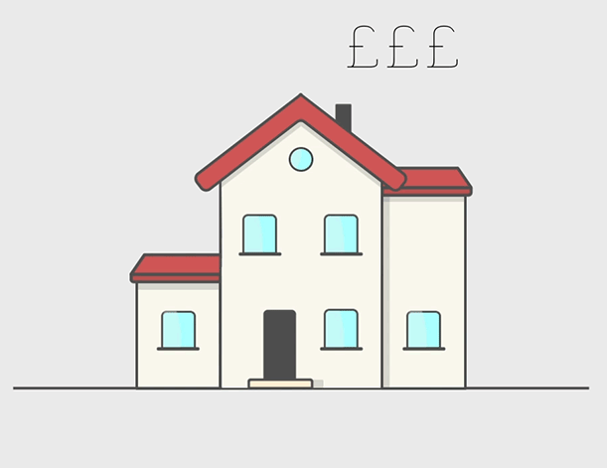
¿Qué es la propiedad
no horizontal?
Cuando se habla de propiedad horizontal se hace referencia a las copropiedades o unidades residenciales tales como edificios, conjuntos y cierto tipo de urbanizaciones -cerradas-, en las que se comparten áreas comunes (zonas verdes, pasillos, ascensores, escales, terrazas, vías, etc.).
Por lo tanto la propiedad NO horizontal son aquellos predios que no se encuentran sometidos al régimen de Propiedad Horizontal ni condominio, por ejemplo casas que no se encuentran en conjunto cerrado.

Slide 5
DATOS

Slide 6


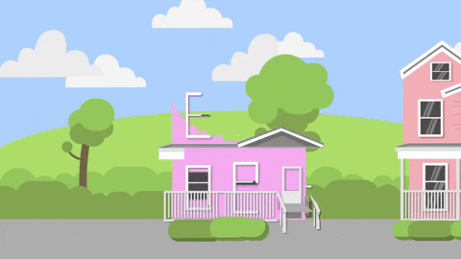
Área
Ascensor
Balcón
Baños
Baño servicio
Conjunto cerrado
Cuartoservicio
Deposito
Estrato
Estudio
Garajes
Gimnasio
Habitaciones
Halldealcobas
Parqueadero visitantes
Piscina
Piso
Portería
Remodelado
Salón comunal
Terraza
Tiempo de construido
Vigilancia
Zona lavandería
Valor administración
Valor venta
Tipo inmueble
Tipo negocio
Latitud
Longitud
250.000
DATOS

Slide 7
METODOLOGÍA

Slide 8

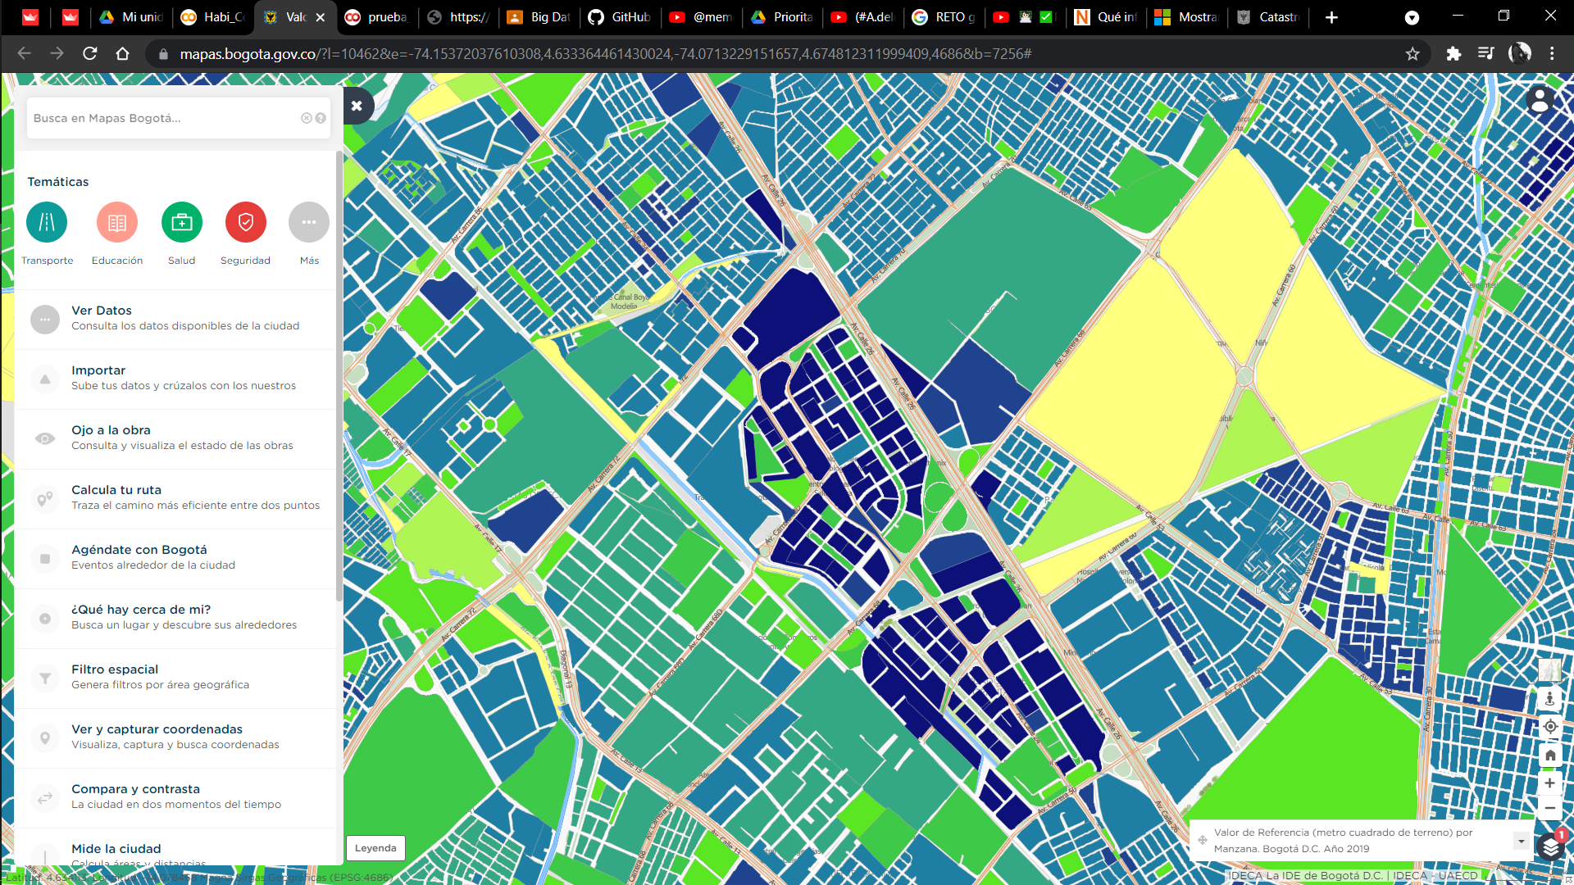
RECORDEMOS
¿Cómo influye la ubicación y el entorno en el valor final del inmueble?
CATASTRO DE BOGOTÁ
Se obtuvo la base de datos correspondiente al avaluó de la base catastral de Bogotá que contaba con 395066 registros
Posterior se cruzan por medio de la librería geopandas con la latitud y longitud de cada inmueble dadas por Habi.
Una vez se realiza la intersección con los multipoligonos dados por catastro se obtienen una nueva base a la cual se le realizan la depuración.

Slide 9

Utilizamos la filosofía de garbare in, garbage out, que hacer referencia a que la calidad del producto está determinada por la calidad de la información, por lo que realizamos una exploración detallada de los datos.

Slide 10



Depuración
1
Depuración
2
Depuración
3
Se completan los algunos de los valores faltantes con cero,
Esto debido a que usualmente son los que el propietario tiene más en cuenta y si no se encuentran en la base, lo más seguro es que no se encuentren en el inmueble.
Baño de servicio, Ascensor, Balcon, Cuarto de servicio, Gimnasio, Piscina, Terraza, Remodelado.
Se realiza una imputación de datos via knn (k-nearest-neighbors) para k = 5, mediante las variables de latitud y longitud,
Solo se realiza por localización del inmueble, pues es bastante usual que las construcciones aledañas contengan la misma arquitectura.
Area, Baños, Estrato, Garajes, Habitaciones, Piso, Salon comunal, Vigilancia, Parqueadero visitantes, Valor administración.
Otras variables dummys, se condicionaron sobre el tipo de inmueble o conjunto para completar 0 o 1 o bien utilizar knn.
Esto ya que variables como el pertenecer a un conjunto cerrado o ser un apartamento limita la aparición de estas variables.
Deposito: apto = 0, casa = 1
Estudio: apto = 0, casa = 1
Zona lavanderia: casas = 1,apto = knn
Hall de alcobas: habitaciones>1 = knn,habitaciones<=1 = 0

Slide 11
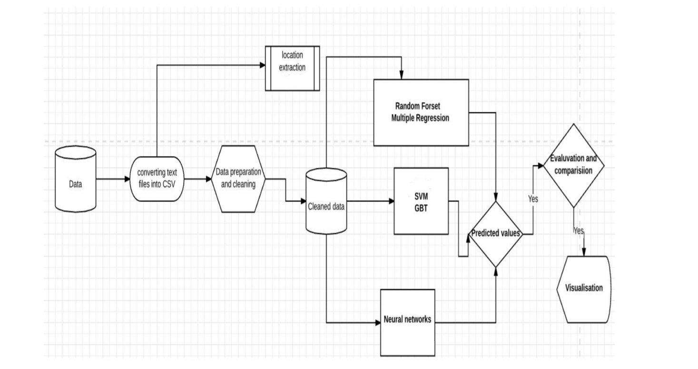




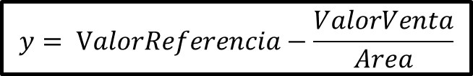
¿Cómo influyen las características del inmueble en el precio final?
¿Cómo influye la ubicación y el entorno del inmueble en su valor final?
$$y= ValorReferencia−\frac{ValorVenta}{Area}$$

Slide 12
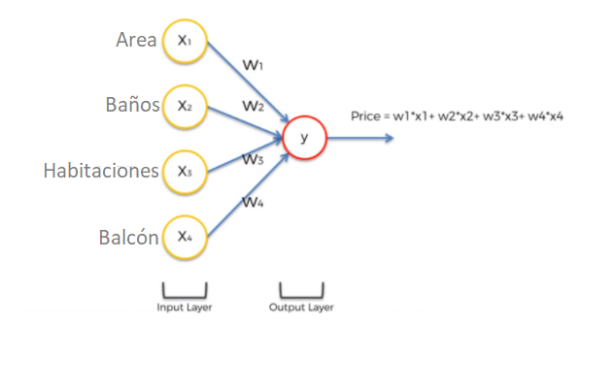
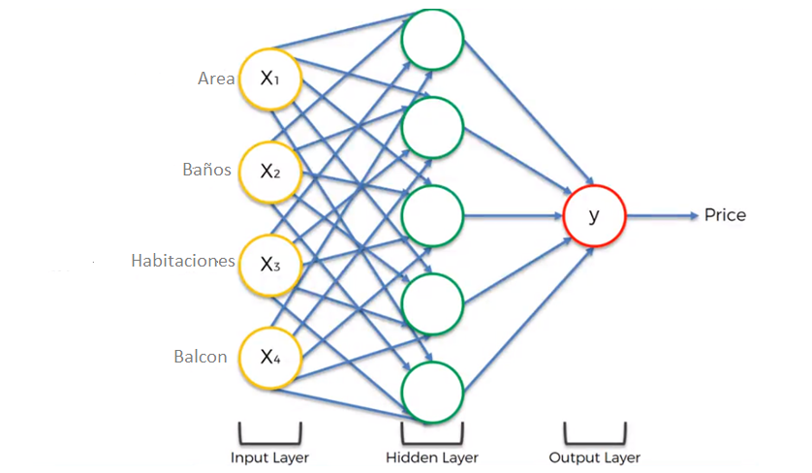
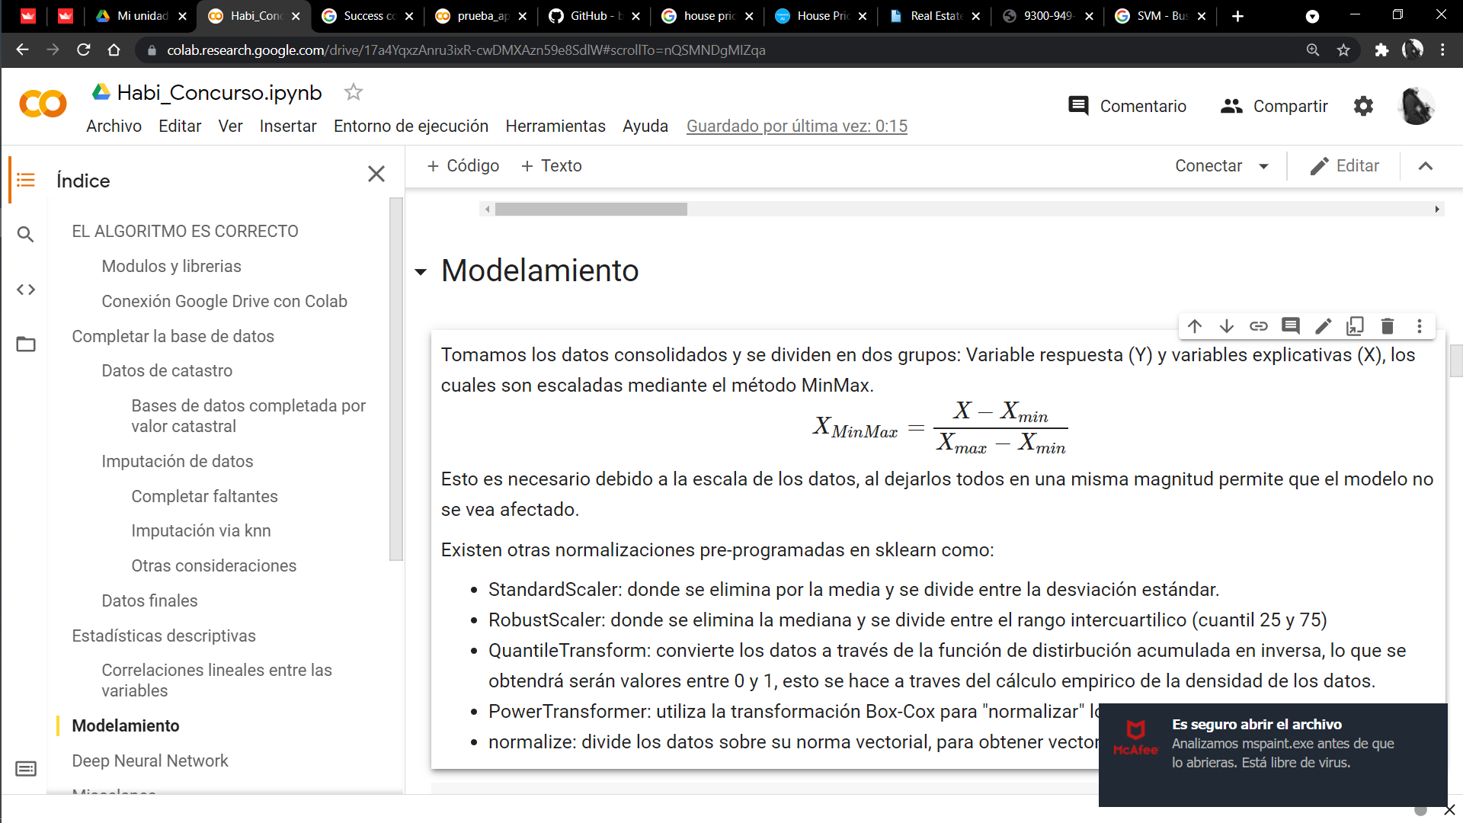
Modelamiento
1
Modelamiento
2
Tomamos los datos consolidados y los dividimos en dos grupos: Test y entrenamiento, los cuales escalamos mediante el método MinMax.
Así se crea la red con 4 capas cada una con función de activación relu
f(x)=max(0,x) y función de perdida el error absoluto medio

Slide 13
 | Model | MAE | MSE | RMSE | RMSLE | MAPE
lr | Linear Regression | 3,26E+06 |  | 1,80E+06 | 23.500 | 2.261.836
ridge | Ridge Regression | 5,88E+06 | 2,76E+06 | 1,82E+06 | 32.202 | 2.697.190
rf | Random Forest Regressor | 4,09E+06 | 4,21E+06 | 3,97E+06 | 14.996 | 328.001
gbr | Gradient Boosting Regressor | 4,04E+06 | 5,59E+06 | 4,21E+06 | 16.296 | 369.076

Slide 14
APP
http://df2d01fe462a.ngrok.io/

Slide 15
CONCLUSIONES
Frente al reto “EL ALGORITMO ES CORRECTO” evidenciamos que efectivamente las redes neuronales, proporcionaban buenas predicciones, queríamos una metodología sencilla de manejar, por los criterios del concurso pero que mostraran muy buenos resultados además de ser un modelo lo mas parsimonioso posible, por ello nos centramos mucho en el manejo general de los datos y en el propósito final que deseamos entregar.
Evidenciamos la importancia del manejo y calidad de la información, haciendo nuevamente referencia a que que la calidad de la información determina la calidad de las predicciones.

Slide 16
REFERENCIAS
Ravikumar, A.. “Real Estate Price Prediction Using Machine Learning.” (2017).
Quang Truong, Minh Nguyen, Hy Dang, Bo Mei, Housing Price Prediction via Improved Machine Learning Techniques, Procedia Computer Science,Volume 174, 2020, Pages 433-442.
Coursera Deep Learning Course 1 Week 1 notes: Introduction to deep learning. Neural network of House Price Prediction problem
House Prices Prediction Using Deep Learning - Keras-Regression
docs.streamlit.io

